Slide 1
Air Quality Prediction
隊名: 尋找紅Guava

Slide 2
Category
隊員介紹
資料前處理
Azure Model
演算法介紹
Linear Regression
成果

Slide 3
隊員介紹
四電機三甲 范綱元 B10407047: 資料前處理
四電機三甲 蕭叡謙 B10407016: Azure使用
四電機三甲 闕居偉 B104070 : 資料前處理

Slide 4
資料前處理
一開始我們將某時段空缺值都填該監測站該時段的平均值。
將天氣資料分為 7(訓練集):3(測試集) 丟入Microsoft Azure進行clean missing data 將缺失或遺漏值給剃除
將該監測站的一天變化視為一樣的波型做預測。

Slide 5
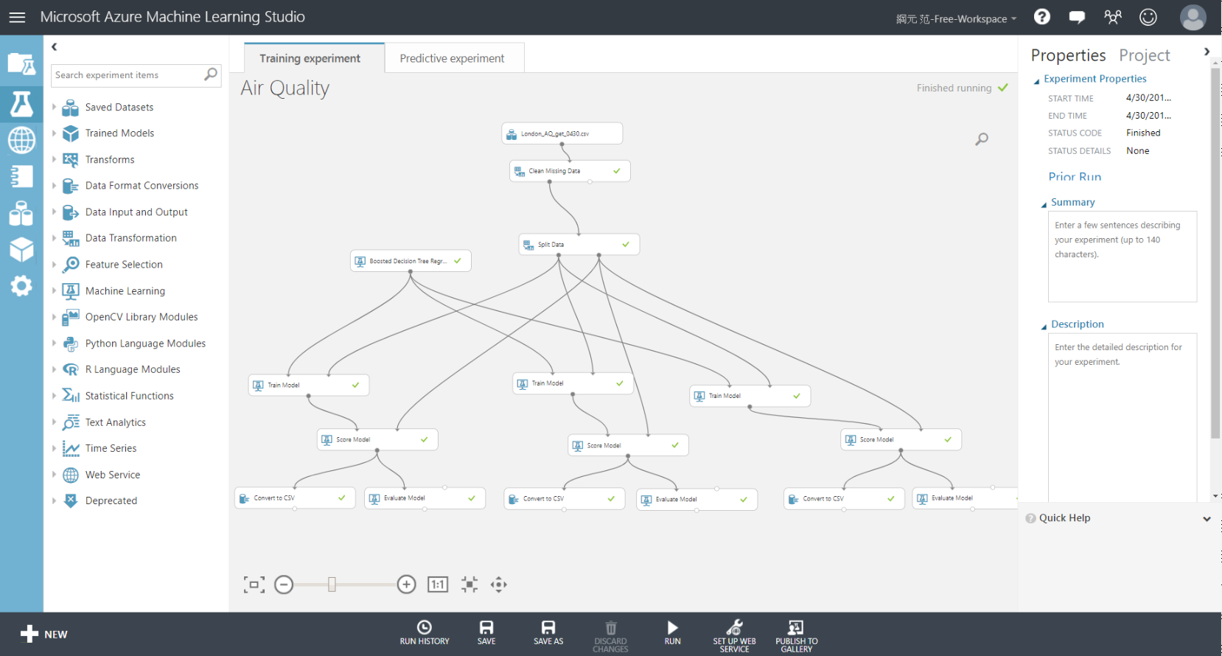
Azure Model

Slide 6
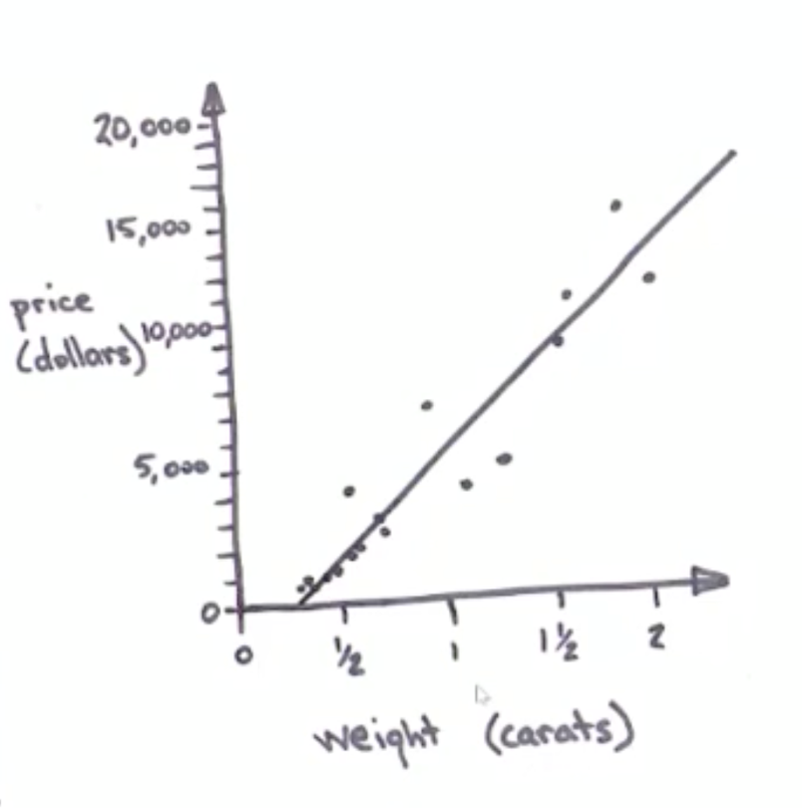
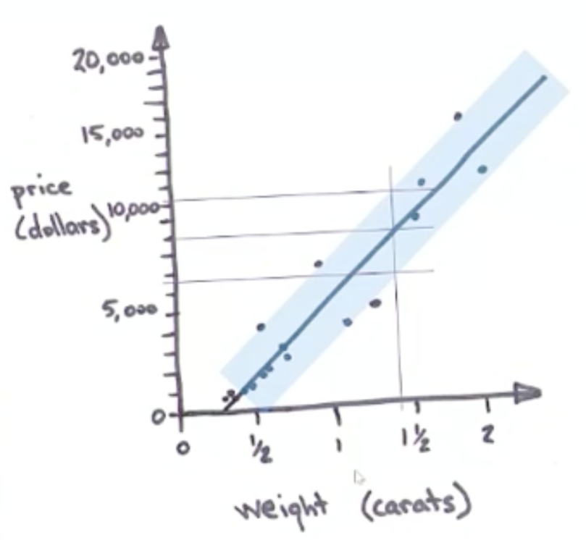
演算法介紹
Linear Regression

Slide 7
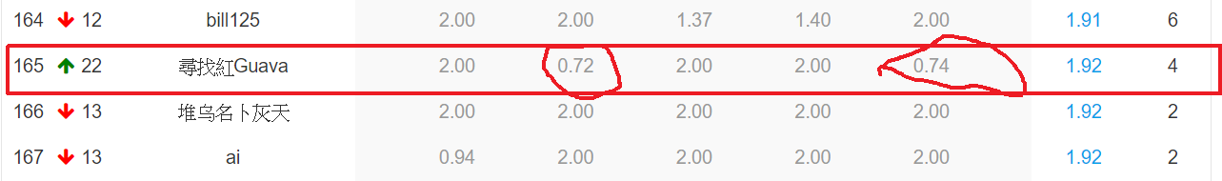
成果

Slide 8
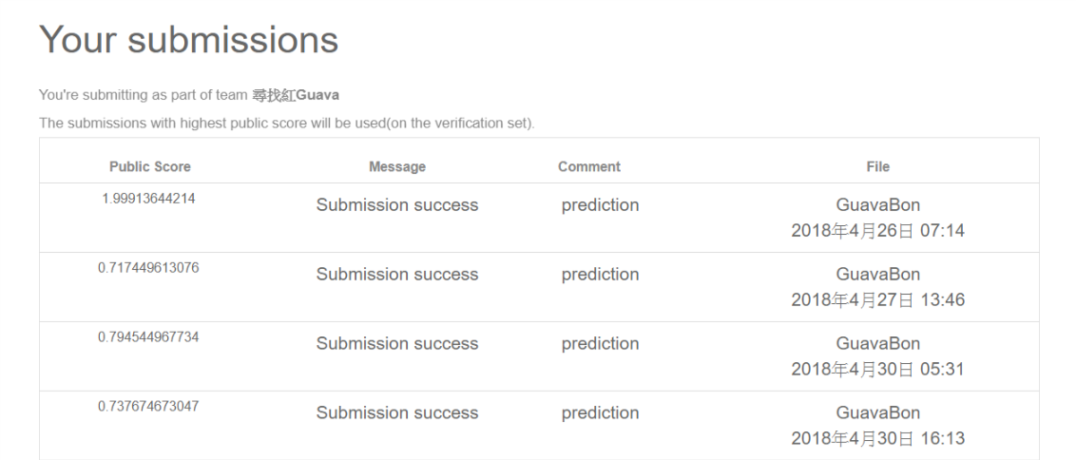
成果

